Slide 1

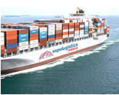

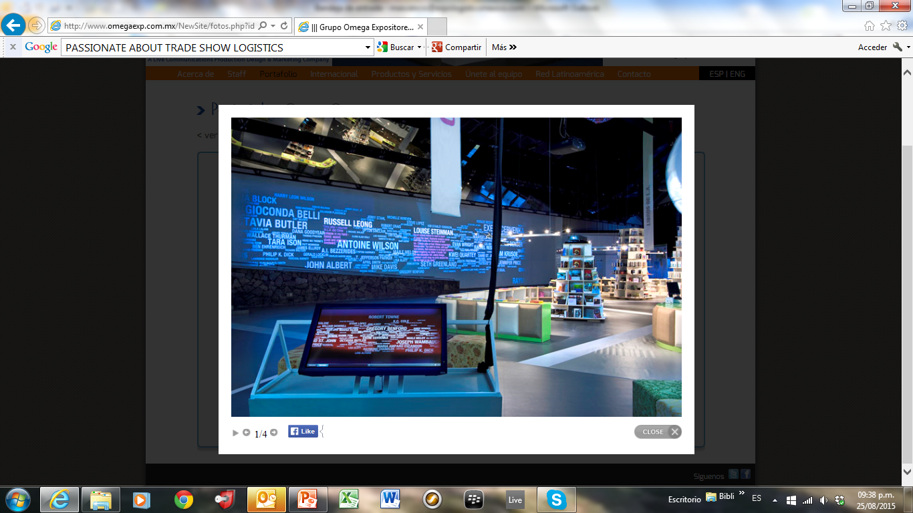

PRESENTACIÓN
CORPORATIVA
Resumen Ejecutivo
logística integral para exposiciones exitosas

Slide 2

NUESTRA GARANTÍA
Ofrecemos servicios eficientes, fluidos y confiables, así como el dominio total de los diferentes recursos en logística y operaciones, necesarios
para asegurar la plena satisfacción de
nuestros clientes.
Notes:
2

Slide 3
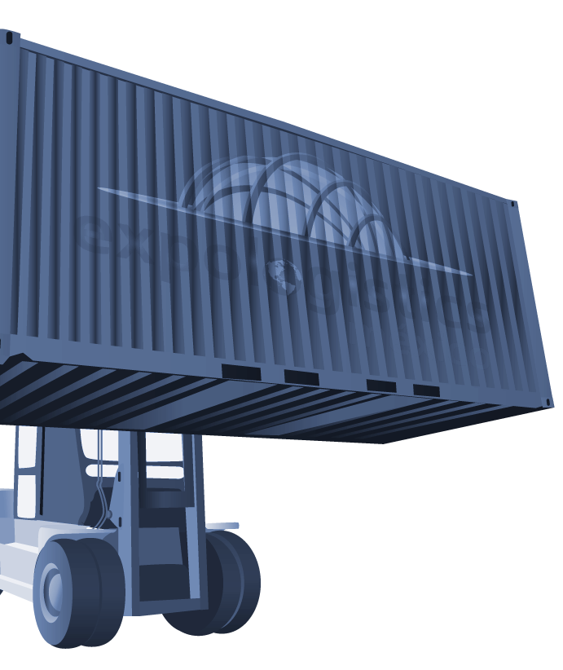

SERVICIOS
Nos especializamos en:
Planeación logística integral: Le proporcionamos toda la información necesaria acerca del empaque, recolección, costos, fechas límite y documentación para la importación o exportación.
Servicio puerta a puerta: Desde la recolección en sus instalaciones por nuestra red de agentes internacional, hasta su stand dentro del recinto.
Despacho aduanal eficiente y confiable: Nuestros agentes se asegurarán que el trámite aduanal de su carga se realice de inmediato; y si planea vender sus mercancías en la exposición, nos haremos cargo del proceso de importación permanente.
Notes:
3

Slide 4
SERVICIOS
Acarreos y entrega: Nos encargamos de todo el proceso de descarga y acarreos dentro del recinto; su carga a tiempo, en perfecto estado y lista para su exhibición.
Desempaque y montaje: Independientemente de la naturaleza y tamaño de su carga, nuestro personal se hará cargo de ella; desde un montacargas, hasta una grúa o cualquier otro tipo de equipo especializado.
Diseño y construcción de stands: Ya sea que requiera un stand grande o pequeño; resolveremos sus necesidades de diseño, la coordinación con el organizador y la construcción del mismo con las mejores ideas y materiales.
Notes:
4

Slide 5

RED DE AGENTES INTERNACIONALES
RUSIA
SUECIA
INGLATERRA
ALEMANIA
POLONIA
FRANCIA
ESPAÑA
ITALIA
TURQUÍA
SUDÁFRICA
COREA
CHINA
JAPÓN
INDIA
TAIWÁN
AUSTRALIA
NUEVA ZELANDA
CANADÁ
ESTADOS UNIDOS
MÉXICO
HONDURAS
BELICE
COSTA RICA
GUATEMALA
PANAMÁ
EL SALVADOR
VENEZUELA
COLOMBIA
BRASIL
CHILE
ARGENTINA
Nuestra red global y logística integral garantizan nuestro servicio
en más de 30 países alrededor del mundo... y creciendo.
Notes:
5

Slide 6















ALGUNOS DE NUESTROS SOCIOS COMERCIALES
UNITED STATES
UNITED STATES
GERMANY
DUBAI
FRANCE
ITALY
UNITED KINGDOM
POLAND
NETHERLANDS
KOREA
COSTA RICA
SPAIN
ARGENTINA
UNISPED LOGISTICS
HONGKONG LTD
TURKEY
HONG KONG
CHINA

Slide 7









EVENTOS PRINCIPALES 2012 - 2015
^{Expo Turquía 2012}
^{Cd. México, México.}
^{Maquinaria y equipo,}
línea blanca, textiles, comida.
^{* Proveedor oficial}
^{Expo ANTAD 2012 - 2015}
^{Guadalajara, Jalisco. México.}
Comida, vinos, perfumes y juguetes.
^{* Proveedor oficial}
Feria internacional del Libro 2012 - 2015
^{Guadalajara, Jalisco. México.}
^{Libros.}
^{* Proveedor oficial}
^{PLAST IMAGEN 2013 - 2015}
^{Cd. México. México.}
Maquinaria y equipo para la industria de los plásticos.
^{EXPO PACK 2012 - 2015}
^{Cd. México. México.}
Maquinaria y equipo para la industria del empaque.
^{ISSA INTERCLEAN 2013}
^{Cd. México. México.}
Maquinaria y equipo para la industria de la limpieza.
^{Confitexpo 2012 - 2015}
^{Guadalajara, Jalisco. México.}
Equipo para la industria de confitería, dulces y comida.
^{* Proveedor oficial}
Feria Internacional de Franquicias 2012 - 2013
^{Cd. México. México.}
^{Helados y malteadas.}
^{XXVIII Congreso de Gas LP 2012}
^{Cd. México. México.}
^{Cilindros y equipos de gas.}
Notes:
7

Slide 8








EVENTOS PRINCIPALES 2012 - 2015
^{ABASTUR 2012 - 2013}
^{Cd. México, México.}
^{Comida, vinos.}
^{* Proveedor oficial}
^{EXPO CIHAC 2014}
^{Cd. México. México.}
Maquinaria, equipo y materiales para
la industria de la construcción.
PAACE Automechanika 2012 - 2015
^{Cd. México. México.}
Maquinaria, equipo y refacciones para
^{la industria automotriz.}
^{México Alimentaria 2012 - 2013}
^{Cd. México. México.}
^{Comida, bebidas, licores.}
^{Mexigrafika 2012}
^{Monterrey, Nuevo León. México.}
^{Maquinaria y equipo para}
^{la industria gráfica.}
Espacio Sede del Regalo 2013 - 2015
^{Cd. México. México.}
Lámparas, manualidades y regalos.
Expo Nacional Ferretera 2013 - 2015
^{Guadalajara, Jalisco, México.}
Herramientas y equipos de construcción.
^{EXPO AMPIMM 2014}
^{Cd. México. México.}
^{Maquinaria y equipo para}
^{la industria mueblera.}
Notes:
8

Slide 9
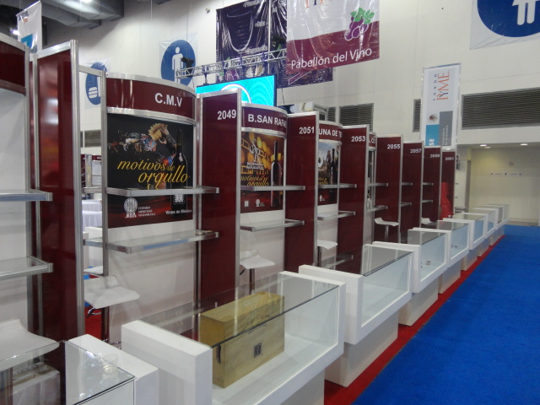
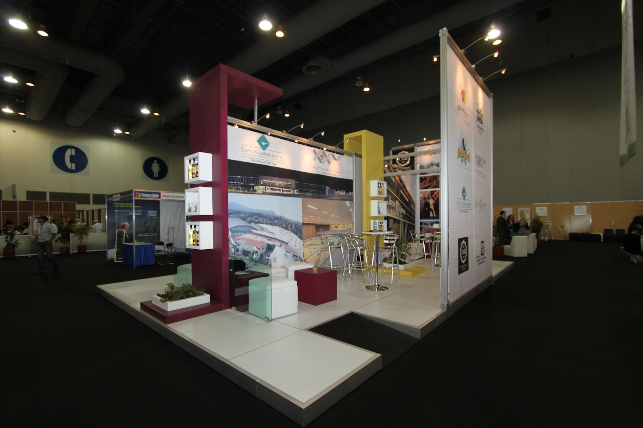
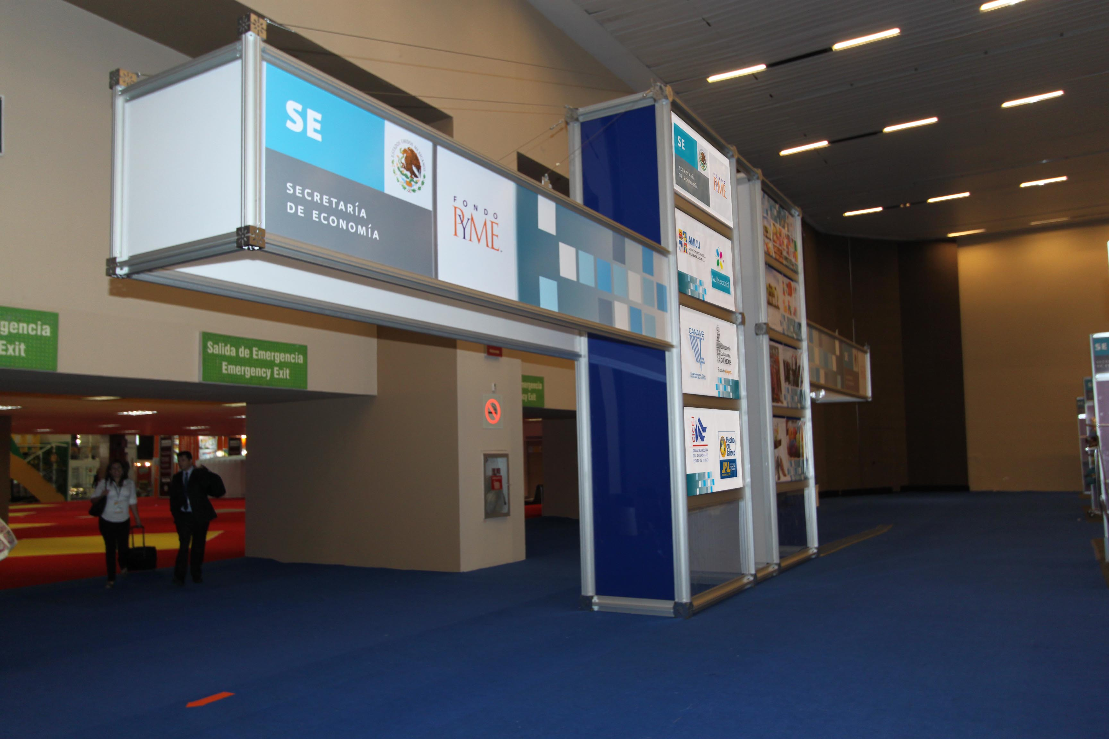
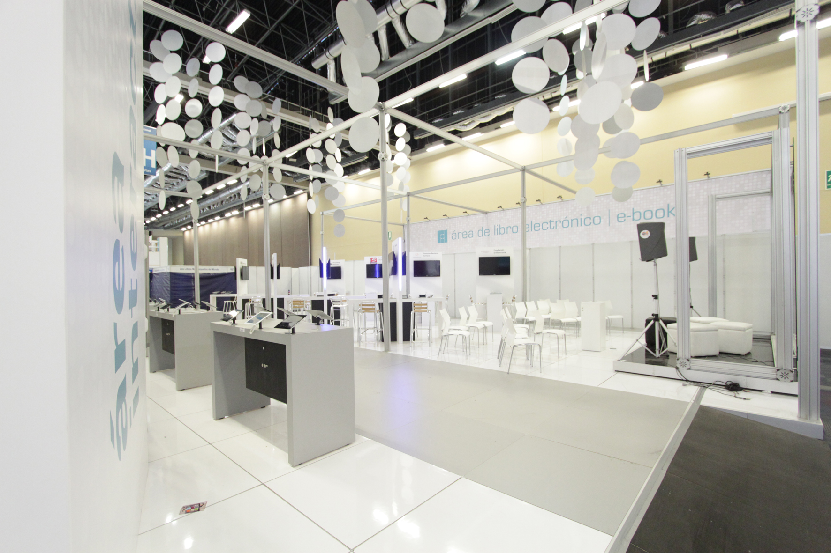
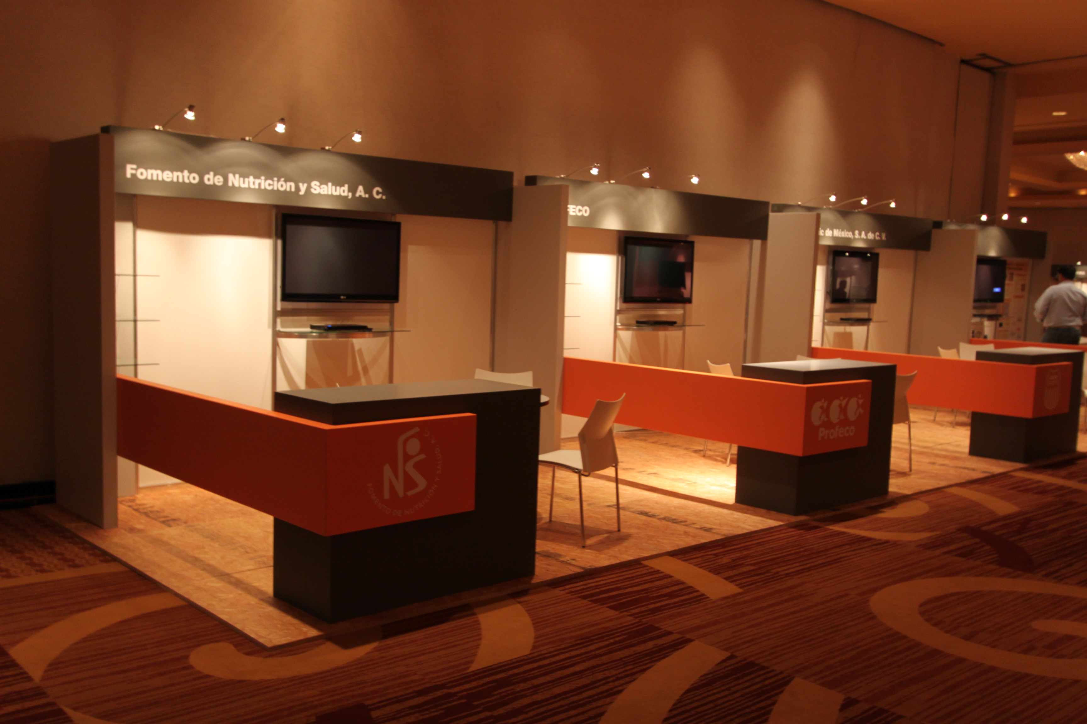
DISEÑO Y CONSTRUCCIÓN DE STANDS
Notes:
9

Slide 10
DISEÑO Y CONSTRUCCIÓN DE STANDS
Desde los más simples diseños, hasta los stands más complejos
Nos aseguraremos que reciba la mejor calidad y precio
Notes:
10

Slide 11
LA LOGÍSTICA
ES NUESTRA PASIÓN
logística integral para exposiciones exitosas
Contacto: Miguel Ascencio mascencio@expologisticsmexico.com
Versión:1.0

